Slide 1
Тема: Использование в работе События – как формы совместной деятельности ребенка и взрослого, через основные виды деятельности и культурные практики.

Slide 2
Что мы понимаем под образовательным событием
В основе образовательного события лежит игра. Игра – развивающая, протяжённая во времени и пространстве, с множеством связанных между собой сюжетов. Тщательно подготовленная взрослым, она помогает детям незаметно для них самих добиваться как универсальных образовательных результатов, так и развиваться.
Другими словами, образовательное событие - это то, что привлекло внимание, произвело впечатление, взволновало и даже потрясло.

Slide 3
Квест - игра как одна из разновидностей организации совместной деятельности ребенка и взрослого.
Квест – игра – это приключенческая игра, в которой есть сюжет, задания, цель, загадка, форма образовательной деятельности. Квест – это «поиск», путешествие к определенной цели через преодоление трудностей.
15.01.2023 г. в нашем детском саду прошла квест – игра «В поиске клада Деда Мороза», в игре приняли участие все воспитанники нашего сада.

Slide 4
Станция №1 «Снайпер» Что развивает: Скоростно-силовые качества; Сосредоточенность; Меткость; Целеустремленность.

Slide 5
Станция № 2 «Паутина» развивает: Координацию движений Мелкую и крупную моторику; Поиск решения задач; Логику и самостоятельность; Старательность и упорство.

Slide 6
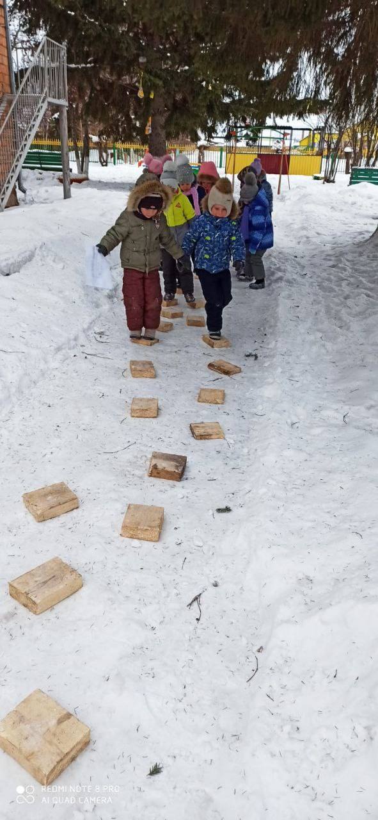
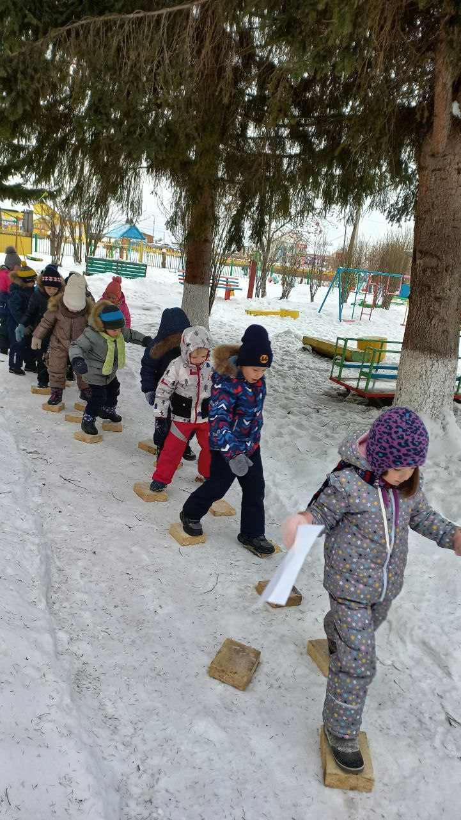
Станция № 3 «Переправа»
развивает:
Координацию движений
Ловкость;
Решительность;
Логическое мышление.

Slide 7
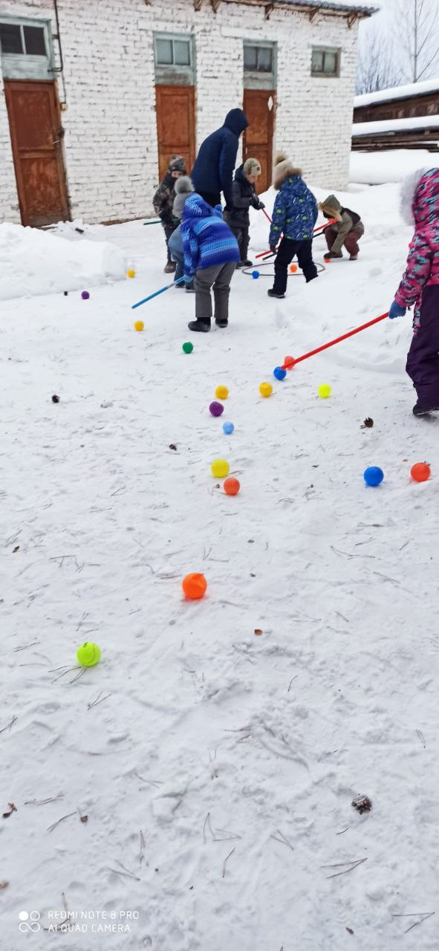
Станция № 4 «Хоккей»
развивает:
Чувство коллективизма, умение всей командой работать для достижения общей цели – победы;
Быстроту реакции;
Скорость;
Точность.
Ловкость.

Slide 8
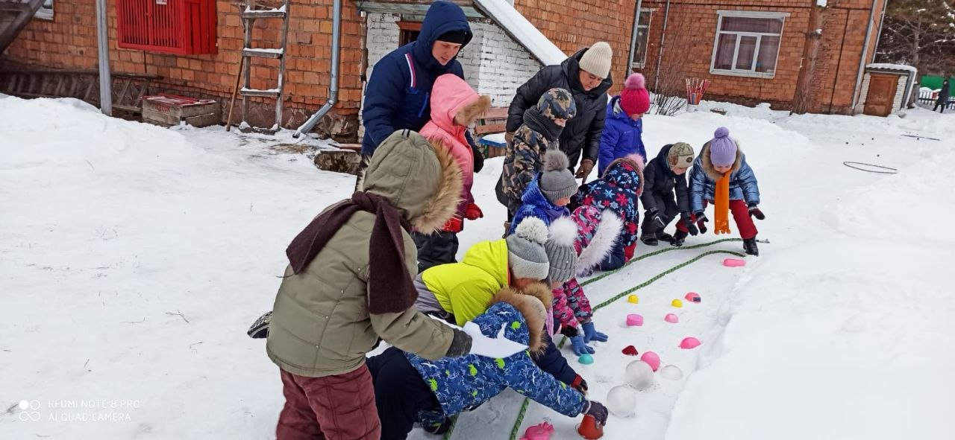
Станция № 5 «Ручеёк»
развивает:
Сообразительность
Взаимовыручку
Нестандартное
мышление
Интуицию

Slide 9
Финал игры:
цель достигнута! Ребятам удалось собрать подсказки и найти клад «Деда Мороза».

Slide 10
Радость успеха, клад найден!

Slide 11
По итогам такого мероприятия проводится обмен мнениями об участи в событии, участники делятся своими впечатлениями, высказывают свое мнение по поводу прожитого.
Для педагога на этапе оценки проведенного мероприятия анализируются полученные результаты, определяется эффективность воспитательного воздействия, учитывается положительный и негативный опыт организации и реализации события, с учетом проведенного анализа вносятся коррективы в образовательный процесс.

